Slide 1
Io non ho paura
Uniti e forti oltre l’intolleranza, l’illegalità, le insicurezze

Slide 2
I Comuni contro le mafie

Slide 3
sono 361 gli atti di intimidazione e di minaccia nei confronti di amministratori locali e funzionari pubblici l’anno 2014,
il 70% in più rispetto al 2010.

Slide 4
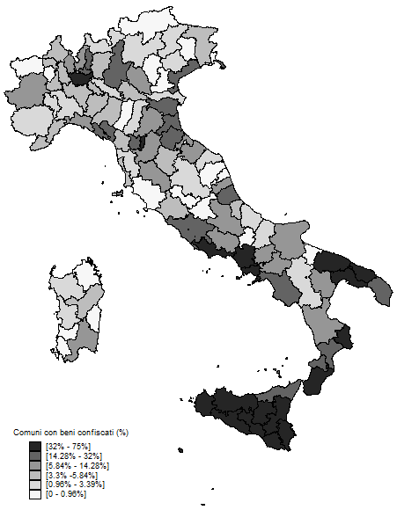
sono 1019 le amministrazioni comunali che ospitano nel proprio territorio beni confiscati alle organizzazioni criminali

Slide 5
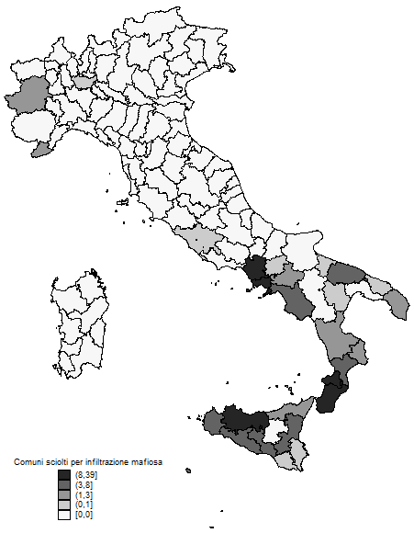
Dal 1991 al 2016 sono stati sciolti 258 Consigli comunali per infiltrazioni mafiose

Slide 6
I Comuni per la legalità

Slide 7
Nei 137 comuni analizzati da ANCI, i controlli coordinati di sicurezza urbana sul territorio nel sono stati 100.260, con un aumento del 22,9% in un anno.
hanno portato a 1.562.623 accertamenti di violazioni, e hanno portato a 22.117 sequestri effettuati.

Slide 8
Il numero di vittime di incidenti stradali, cresciuto nell’ultimo anno nelle strade extraurbane, è invece diminuito dello 0,7% nelle strade urbane
Notes:
Fonte: ISTAT 2016 http://www.istat.it/it/files/2016/07/Incidenti-stradali-2015.pdf?title=Incidenti+stradali+-+dati+provvisori+-+19%2Flug%2F2016+-+Testo+integrale+e+nota+metodologica.pdf

Slide 9
I Comuni per la trasparenza

Slide 10

In occasione delle elezioni amministrative 2016, 100 candidati sindaco delle 30 maggiori città al voto hanno aderito alla campagna Sai Chi Voti

Slide 11
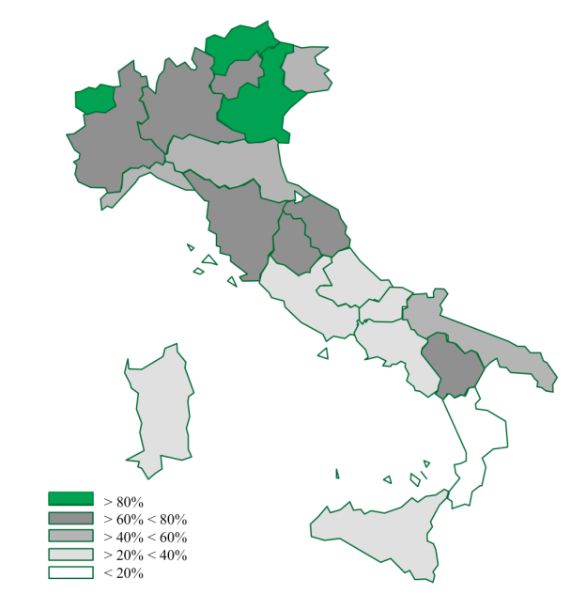
4534 comuni hanno aderito al sistema di pagamento digitale, dato cresciuto del 37,2% in un anno
Notes:
Fonte Agid 2016 http://www.agid.gov.it/sites/default/files/presentazioni/pagopa_rapporto_al_31_marzo_2016.pdf

Slide 12
Verso Comuni Resilienti

Slide 13
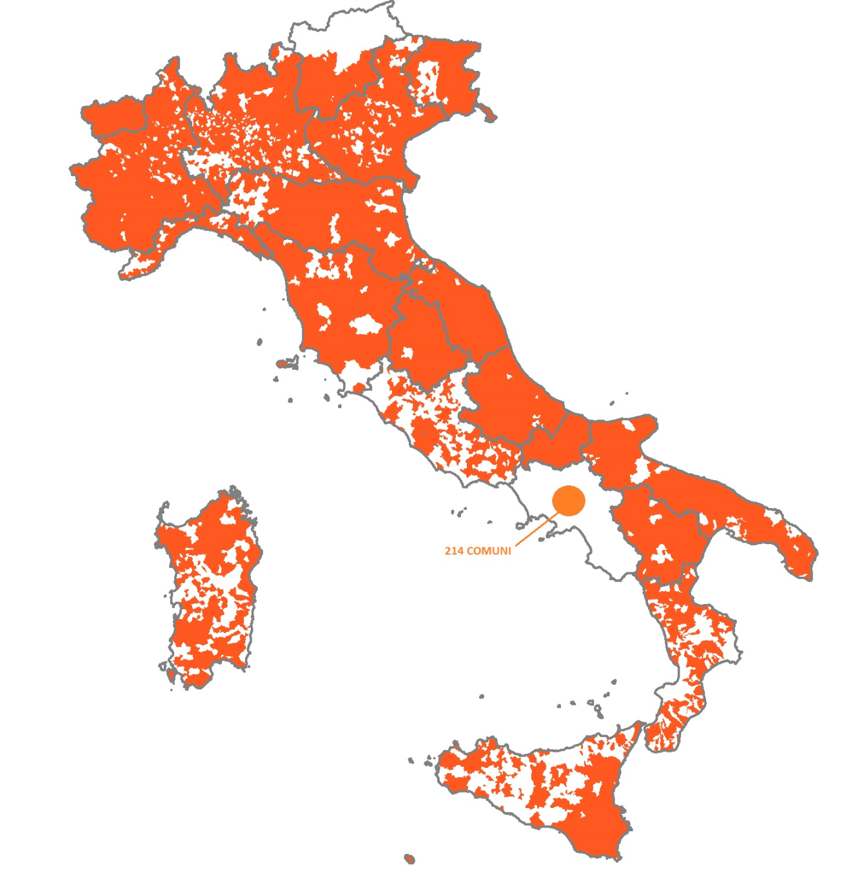
Il 77% dei comuni ha un piano di emergenza

Slide 14

138 comuni
italiani hanno aderito alla campagna UNSDR “Making Cities Resilient: my City is Getting Ready”

